Slide 1


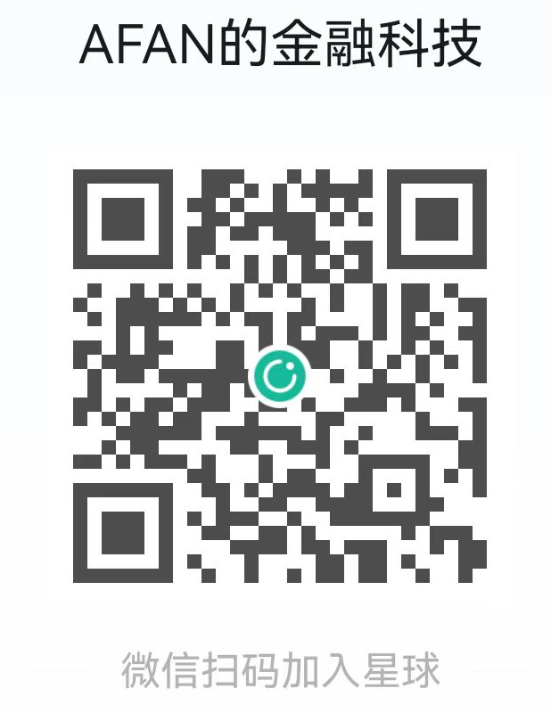
Fintech
AFAN的金融科技
经典机器学习算法概览
及金融场景应用介绍
——基于sklearn的代码实践
24/06/14 20:00 UTC+8
直播进入/回放见星球→
June
会员权益如下，快来加入吧：
1、每月至少1次的线上群体直播交流
2、不定期的金融科技专业话题分享
知识星球会员直播

Slide 2



AI技术发展回顾
AI基础——AI和机器学习
疾病诊断
给题目
给答案
预测结果
有监督学习
Supervised
Artificial
Intelligence
AI 人工智能
Machine
Learning
机器学习
Deep
Learning
深度学习
LLM
大模型
三类
Learning
主题聚类
围棋博弈
给题目
不给答案
探索规律
给题目
给环境
学习策略
无监督学习
Unsupervised
强化学习
Reinforcement
Notes:
NER = 命名实体识别

Slide 3
AI技术发展回顾
AI基础——有监督学习和AI数据场景
图像数据：Image/Video
Computer Vision
计算机视觉
特征 Feature
标签 Label
Price
明日收盘价
回归任务
Regression
有监督
文本数据：Text
Nature Language Process
自然语言处理
Close
收盘价
Volume
成交量
Direction
明日涨/跌
分类任务
Classification
无监督
音频数据：Speech
Automatic Speech Recognition
自动语音识别
Style
风格类型
聚类任务
Clustering
日期 | 股票编号 | 收盘价 | 成交量 | 明日收盘价 | 明日涨/跌
2024/1/2 | A | 30 | 100 | 33 | 涨
2024/1/3 | A | 33 | 110 | 32 | 跌
2024/1/4 | A | 32 | 105 | 35 | 涨
2024/1/5 | A | 35 | 115 | 空 | 空
表格数据：Table
Structure Data Model
结构化数据建模
图网络数据：Graph
Graph Computing
图计算
忽略 Ignore
特征 Feature
标签 Label
Notes:
NER = 命名实体识别

Slide 4
基础机器学习算法
机器学习算法——最简单的线性回归
第3个数据的预测值
找到一条中间的线
点到线的距离和最小
y = kx + b
y = kx + b
GAP
回收金额比例
y
回收金额比例
y
回收金额比例
y
第3个数据的真实值
y = kx + b
借款人特征x
借款人特征x
借款人特征x
构建线性模型
基于2个数据点
评估模型的好坏
预测和真实对比
线性回归模型
有较多数据点时

Slide 5
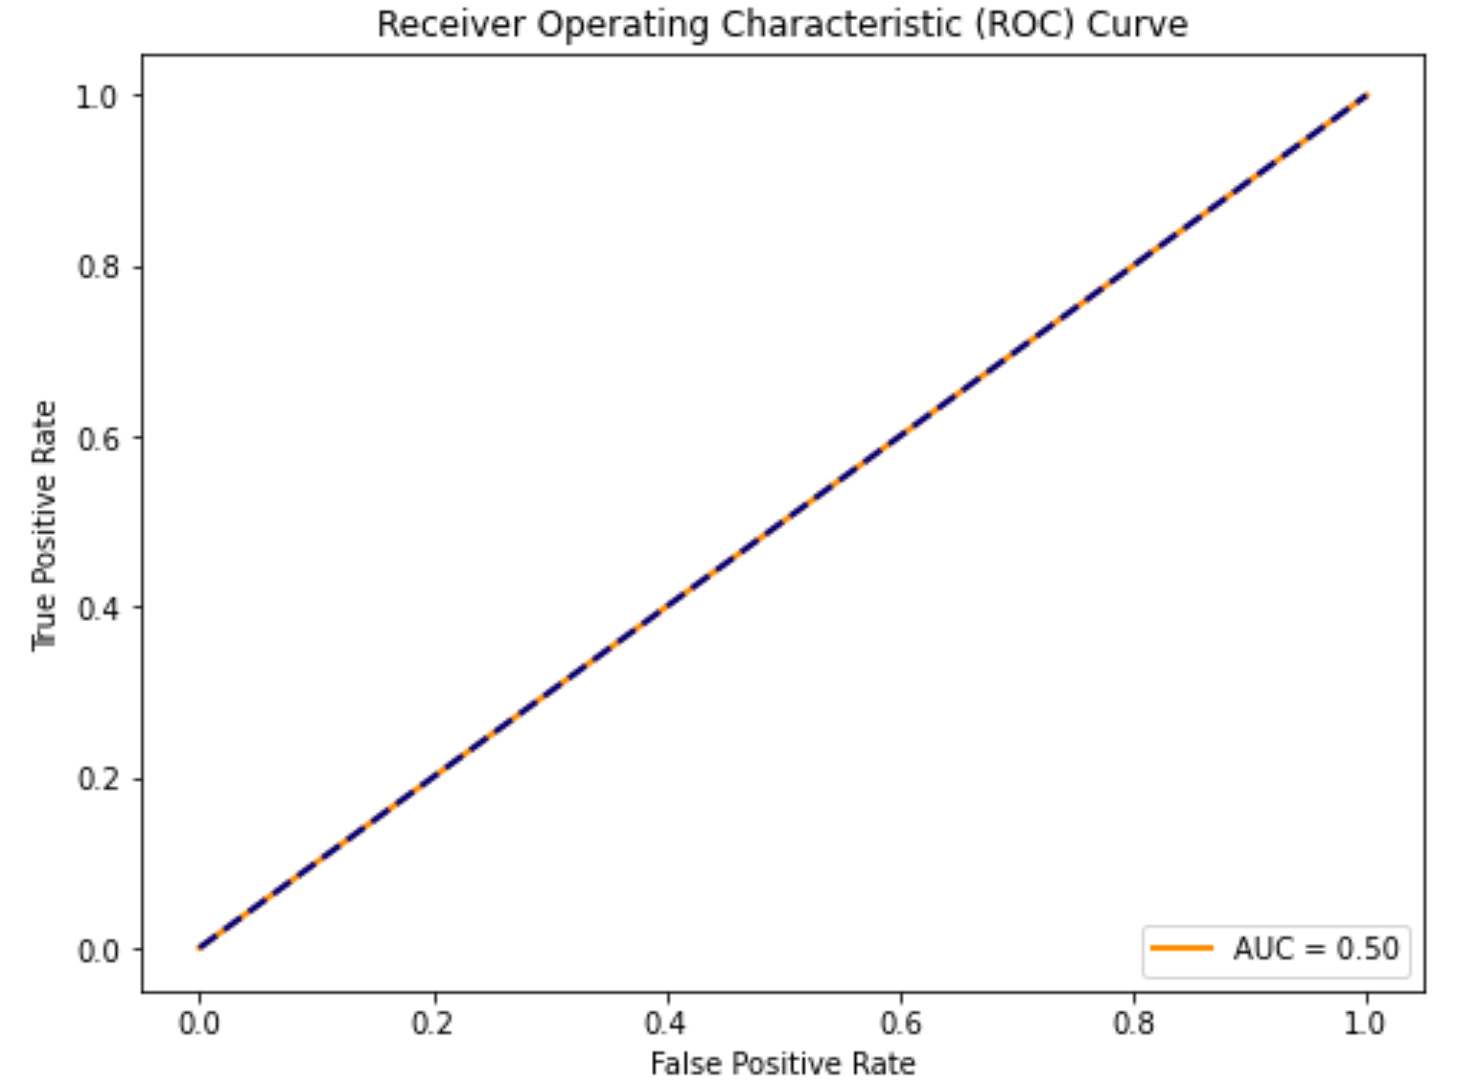
机器学习的常见任务
分类标签不均衡的评价指标
特征2
AUC = 0.5
特征1
准确率
Accuracy
90%
=
Notes:
https://platform.openai.com/docs/guides/fine-tuning/token-limits

Slide 6



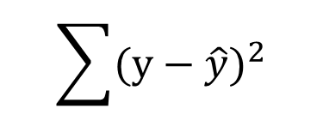
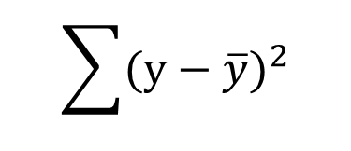
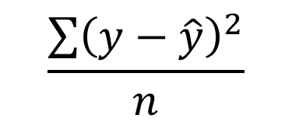

机器学习的常见任务
回归任务及其评价指标
$$\frac{\sum{{\left(y−\hat{y}\right)}^{2}}}{n}$$
标签
MSE 均方误差
Mean Square Error
=
RMSE 均方根误差
Root Mean Square Error
$$\sqrt{MSE}$$
=
真实值 – 预测值
真实值 – 均值
（残差、误差）
$$y−\hat{y}$$
$$y−\overline{y}$$
$$\sum{{(y−\hat{y})}^{2}}$$
单特征
R方
R-squared
= 1 -
$$\sum{{(y−\overline{y})}^{2}}$$
回归任务
Regression
$$\left(−∞,1\right)$$
Notes:
https://platform.openai.com/docs/guides/fine-tuning/token-limits

Slide 7
机器学习的常见问题
过拟合和模型泛化
泛化能力弱
Weak Generalization Ability
欠拟合
Underfitting
不错的拟合
过拟合
Overfitting
Notes:
https://platform.openai.com/docs/guides/fine-tuning/token-limits

Slide 8
机器学习的常见问题
过拟合和模型泛化
留出法
Holdout
实验1
Validation
Training
Training
Training
Training
实验2
实验3
训练集
training set
验证集
validation set
实验4
实验5
第1折
第2折
第3折
第4折
第5折
验证集分割
Validation Split
K折交叉验证
K-fold Cross Validation
Notes:
https://platform.openai.com/docs/guides/fine-tuning/token-limits

Slide 9
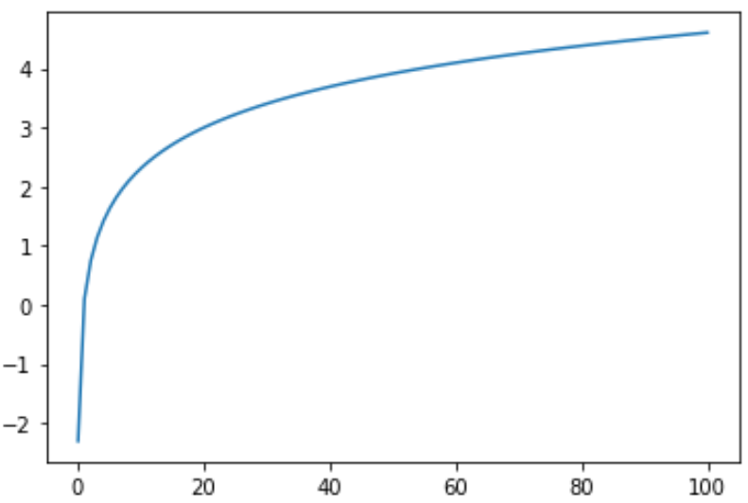
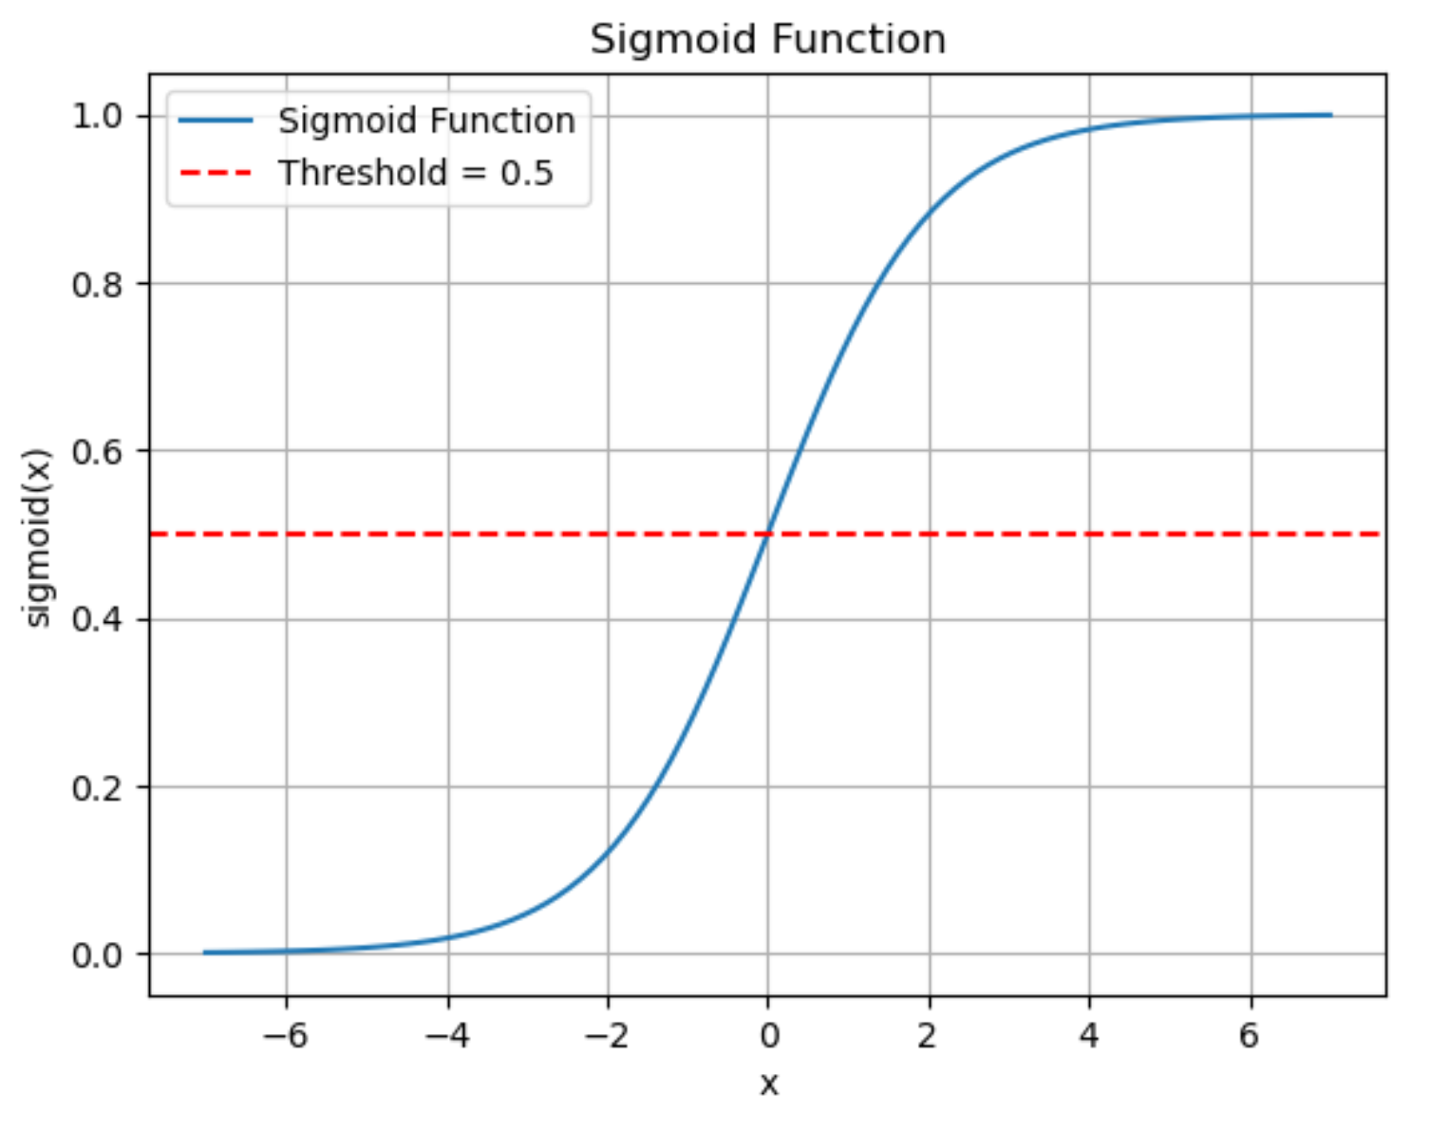
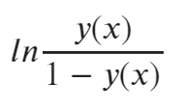
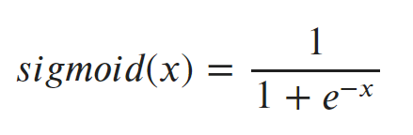
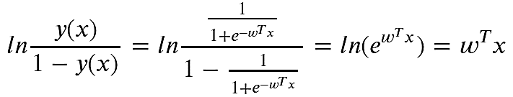
基础机器学习算法
逻辑回归算法（Logistic Regression，分类算法）
扩充定义域
关联回归方程
Notes:
https://platform.openai.com/docs/guides/fine-tuning/token-limits

Slide 10
基础机器学习算法
决策/回归树算法（Decision/Regression Tree，分类/回归算法）
为什么用它作为第一个判定标准？
房产
房产
无
有
无
有
车辆
贷款发放
车辆
发放20w
无
有
无
有
年收入
贷款发放
年收入
发放10w
大于20万
小于20万
大于20万
小于20万
贷款发放
拒绝发放
发放8w
发放5w
决策树符合人类的决策思路
回归树的预测结果是连续数值
Notes:
https://platform.openai.com/docs/guides/fine-tuning/token-limits

Slide 11

集成机器学习算法
随机森林——Bagging类算法
6
7
X₁ | X₂ | X₃ | X₄ | Y
A1 | B1 | C1 | D1 | 1
A2 | B2 | C2 | D2 | 0
A3 | B3 | C3 | D3 | 1
A4 | B4 | C4 | D4 | 1
A5 | B5 | C5 | D5 | 0
3
8
Bootstrap
有放回的采样
1
4
9
2
5
1
6
2
6
1
5
7
2
7
2
7
4
8
3
4
3
8
3
5
5
决策树1
决策树2
决策树3
决策树4
X₁ | X₂ | X₄ | Y
A1 | B1 | D1 | 1
A4 | B4 | D4 | 1
A5 | B5 | D5 | 0
X₃ | X₄ | Y
C3 | D3 | 1
C4 | D4 | 1
C5 | D5 | 0
X₁ | X₂ | X₃ | Y
A1 | B1 | C1 | 1
A2 | B2 | C2 | 0
A5 | B5 | C5 | 0
9
Out of Bag Data
袋外数据
随机1：单棵树的训练数据集随机选取
随机2：单棵树所需特征随机选取
Notes:
https://platform.openai.com/docs/guides/fine-tuning/token-limits

Slide 12
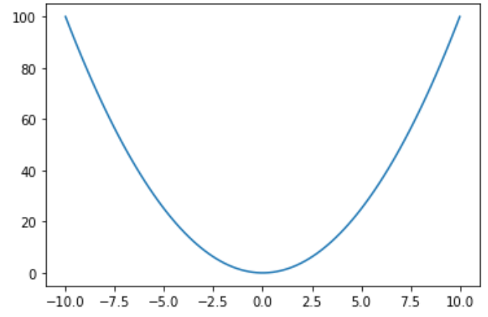
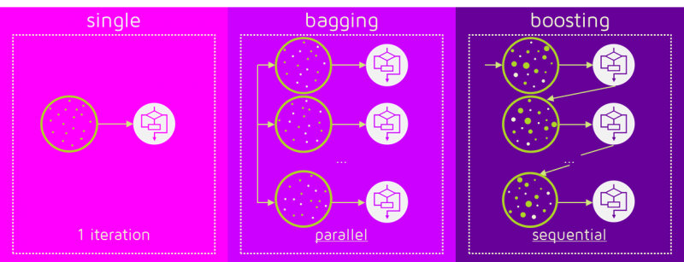

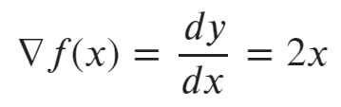








集成机器学习算法
GBDT (梯度提升树, Gradient Boosting Decision Tree) ——Boosting类算法
$$y−\hat{y}$$
残差
2
1.6
6.4
8.0
$$x[−α∗∇f\left(x\right)]$$
$$f(x)$$
$$∇f(x)$$
$$α∗∇f\left(x\right)$$
分类任务
回归任务
10
8
100
64
20
16
2
1.6
$$α=0.1$$
概率残差
数值残差
10
0
100
0
20
0
10
0
$$α=0.5$$
10
-10
10
100
100
100
20
-20
20
20
-20
20
$$α=1.0$$
基学习器串行训练，不断优化残差目标
梯度下降和学习率参数
Notes:
梯度下降和梯度提升这里不太一样，梯度下降是函数对参数求导，而梯度提升是函数对函数求导

Slide 13

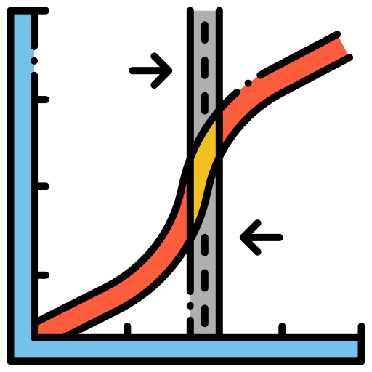

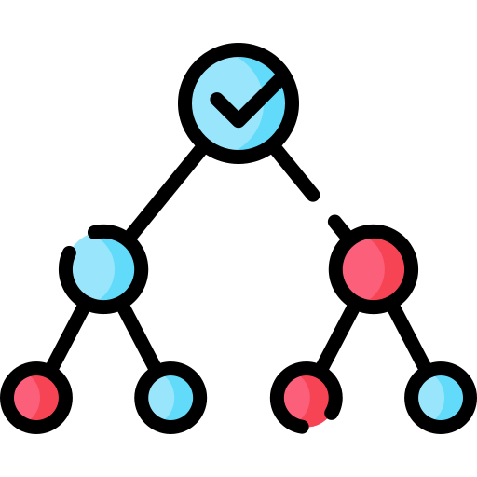
经典机器学习算法概览
基础+集成机器学习算法
决策树
随机森林
GBDT、XGBoost
LightGBM、CatBoost
线性回归
逻辑回归
K近邻
决策树
基础机器学习算法
集成机器学习算法
Notes:
Changtianml环境
Python 3.11.7
catboost 1.2.2
xgboost 2.0.1
scikit-learn 1.2.2

Slide 14
机器学习代码实践的核心步骤
Sklearn调用方式
分割训练集
train_test_split
fit训练
Algo.fit(x_train, y_train)
predict预测
预测结果：Algo.predict(x_test)
分类概率：Algo.predict_proba(x_test)
score打分
测试集打分：Algo.score(x_test, y_test)
训练集打分：Algo.score(x_train, y_train )
Notes:
Changtianml环境
Python 3.11.7
catboost 1.2.2
xgboost 2.0.1
scikit-learn 1.2.2

Slide 15
金融中的应用场景概述
金融场景 + AI技术 = ？
在金融场景中，往往需要先通过运营手段获取客户，然后根据客户的需求，可以通过信贷业务对客户发放贷款赚取利息收入，也可以向客户发售理财产品通过投资业务赚取投资收益，并且全程需要保证合规性，减少欺诈和洗钱带来的不良影响。这整个过程中都可以用AI进行场景赋能。
客户管理
客户生命周期管理
AI
机器
学习
信贷业务
贷前
贷中
贷后
+
= ?
财富管理
股票投资
期货投资
合规保证
保险反欺诈
金融反洗钱

Slide 16
用户价值
导入期
成长期
成熟期
沉默期
流失期
金融产品销售场景
客户价值营销模型
业务介绍：在金融产品销售中，对客户全生命周期的营销和维护至关重要，如果能精准推荐提升用户对产品的购买意愿，并很好的维护住用户，将产生巨大商业价值。
技术介绍：可以整合客户的基本信息、银行交易流水、行为数据、产品数据等形成一张特征宽表，再构建机器学习模型实现精准营销，并提前预判即将流失的客户进行挽回。
AI有效赋能用户生命周期各环节运营
时间
客户基本信息
用户行为数据
产品数据
产品推荐
流失预测
App埋点
借贷行为
产品购买
客户
预测该类用户最可能购买的产品类别，制定对应政策进行营销
提前预测哪些用户可能流失，采取针对策略进行挽回
年龄性别
籍贯住所
职业单位
投资产品
信贷产品
保险产品
客服交互数据
客户
银行交易流水
外部数据
用户咨询
用户投诉
短信促销
AI语音营销
IP电话
交易日期
交易金额
对方账户
购物消费
旅游消费
其他行为分
相关建模特征
可选建模标签
Notes:
http://www.beagledata.com/?products=银行业中的精准营销

Slide 17
消费金融信贷业务场景
广告投放
客户申请
准入策略
授信审批
贷中运营
还款监控
贷后催收
坏账定价
贷前风控授信放款模型
业务介绍：在消费金融类的信贷业务场景中，贷前的风控授信模型是最重要的模型，该模型的预测效果的好坏将直接影响到贷款的回收效果。
技术介绍：利用用户基本信息、行为数据、历史借贷以及外部数据等建模特征，定义是否授信以及放款额度标签，可以通过历史数据构建更加科学的授信放款机器学习模型，降低过审用户的违约率，减少公司的坏账损失。
用户基本信息
用户行为数据
外部数据
是否授信
放款额度
基本情况
家庭情况
工作情况
收入情况
自由资产
借贷信息
公共服务
地址信息
App埋点
服务端埋点
网页浏览
消费行为
多头借贷
电商消费
人行征信
其他行为分
根据公司
需求进行定义，如M6内逾期客户为坏客户，如果模型预测为坏客户则拒绝授信
对已经授信的用户决定放款的额度
ID关联数据
历史借贷数据
身份证
手机号
设备
银行卡
历史申请
历史放款
历史还款
联系人关联
相关建模特征
可选建模标签
Notes:
参考：
风控场景全流程模型构建及应用实践 - DataFunTalk的文章 - 知乎https://zhuanlan.zhihu.com/p/679189538
《智能风控实践指南：从模型、特征到决策》配套Python代码 - Hong Jiang的文章 - 知乎https://zhuanlan.zhihu.com/p/539929045

Slide 18
消费金融信贷业务场景
广告投放
客户申请
准入策略
授信审批
贷中运营
还款监控
贷后催收
坏账定价
贷中用户运营相关模型
业务介绍：在消费金融类的信贷业务场景中，已经放款的用户如果提前清贷，那利息收入就会减少；此外，当前行业获客成本较高，老客复贷是非常的优质案源，所以需要防范用户流失，以及唤醒沉睡用户。
技术介绍：除利用贷前授信放款模型中的相关数据外，结合贷中的行为数据和相关数据变化，可以构建精细化运营模型，提升用户的LTV（生命周期价值），并挽回更多的老客户，提升公司复贷业务规模。
贷前变化数据
贷中行为数据
提前清贷
流失预测
贷前
授信
放款
建模
相关
数据
联系人信息
映射表关系
GPS位置
设备指纹
App埋点
服务端埋点
网页浏览
消费行为
提前预测哪些用户可能有提前结清贷款的可能，对客户推出活动，从而最大化利息收入
提前预测哪些用户可能流失，采取针对策略进行挽回
历史借贷数据
未完结订单
历史申请
历史放款
历史还款
联系人关联
身份证
手机号
设备
银行卡
沉睡唤醒
预测哪些用户最可能被唤醒
相关建模特征
可选建模标签

Slide 19
消费金融信贷业务场景
广告投放
客户申请
准入策略
授信审批
贷中运营
还款监控
贷后催收
坏账定价
贷后用户催收投诉模型
业务介绍：在消费金融类的信贷业务场景中，如果客户逾期将会进行贷后的催收，但是由于人力资源有限，往往会选择将一部分难催的案件进行委外催收，并且催收不当如果导致客户投诉也会有舆论风险。
技术介绍：除利用贷前贷中相关数据之外，还可以使用贷后跟进的相关记录数据，构建模型来预测哪些案件的还款概率更大，以此更精准地将容易案件内催、难催案件委外，有效提升回收率；并能构建投诉模型，减少舆论风险和监管压力。
还款概率
投诉概率
贷前
授信
放款
建模
相关
数据
贷后跟进记录
预测哪些用户容易催收还款，可以在人力限制的情况下优先内催，否则委外
预测哪些用户容易投诉，可以对这些用户采用一些怀柔的催收方法
贷中
用户
运营
相关
数据
贷后提醒
AI语音催收
人工催收
投诉记录
客服记录
委外记录
监管反馈
相关建模特征
可选建模标签

Slide 20
财富管理投资场景
数据接入
因子挖掘
组合优化
仓位生成
模拟回测
实盘下单
业绩跟踪
模型迭代
股票量化投资模型
业务介绍：在股票投资的经典量化策略中，量化研究员需要进行因子的挖掘和组合优化，如果是中低频就对未来T日预测，如果是中高频就对未来几秒几分钟预测，以此投资以期获取收益。
技术介绍：可以接入股票的行情、基本面以及另类数据，构建机器学习模型来预测未来T日或高频收益率，如果具备AutoFE自动化特征工程构造能力，甚至可以跳过因子挖掘步骤，一步到位实现组合优化。
股票行情数据
基本面数据
股票另类数据
T日收益率
高频收益率
开高低收
成交量额
Tick级行情
订单簿行情
龙虎榜数据
基金持仓
北向资金
五档行情
十档行情
指数行情
业绩预报
资产负债表
利润表
现金流量表
股东权益表
分析师预期
机构调研
ESG评级
NLP舆情
预测每只股票T日的收益率，如果是多头策略就投资排名靠前的股票即可
预测日间未来几秒或者几分钟的股票价格，进行高频的交易投资
相关建模特征
可选建模标签

Slide 21
财富管理投资场景
数据接入
因子挖掘
组合优化
仓位生成
模拟回测
实盘下单
业绩跟踪
模型迭代
期货量化投资模型
业务介绍：在期货投资的经典量化策略中，量化研究员需要进行因子的挖掘和组合优化，如果是中低频就对未来T日预测，如果是中高频就对未来几秒几分钟预测，以此投资以期获取收益。
技术介绍：可以接入期货的行情、基本面以及另类数据，构建机器学习模型来预测未来T日或高频收益率，如果具备AutoFE自动化特征工程构造能力，甚至可以跳过因子挖掘步骤，一步到位实现组合优化。
期货行情数据
基本面数据
期货另类数据
T日收益率
高频收益率
开高低收
成交量额
Tick级行情
五档行情
指数行情
会员持仓
现货数据
库存数据
利润数据
仓单数据
期限结构
分析师预期
NLP舆情
预测每只股票T日的收益率，如果是多头策略就投资排名靠前的股票即可
预测日间未来几秒或者几分钟的股票价格，进行高频的交易投资
相关建模特征
可选建模标签
Notes:
期货量化因子超详细汇总（建议收藏） - stubblef-AI的文章 - 知乎https://zhuanlan.zhihu.com/p/580168764

Slide 22
道德风险
需求方:
患者
金融合规场景
服务闭环
患者购买
健康保险理赔反欺诈模型
保险向医导流
支付方：
医保
商保补位
业务介绍：健康保险由于保险标的和事故的特殊性，在医疗行业信息不对称的情况下，会因为骗赔型的道德风险而产生保险欺诈，造成保险公司和社保基金的损失。
技术介绍：可以整合理赔人员的就诊信息、药品耗材以及账户数据构建机器学习模型来预测是否有社保或医保的理赔欺诈，如果具备AutoFE自动化特征工程构造能力，甚至可以特征的多层构造，产生能够描述出欺诈人员采用的欺诈模式的特征。
供求方：
医疗主体
辅助控费
就诊信息
药品耗材
账户数据
社保欺诈
商保欺诈
客户
就诊日期
就诊次数
床位费用
床位费用
手术费用
检查费用
发生金额
申报金额
自费金额
一次性材料
中成药费用
中草药费用
医用材料
贵州药品
高价材料
成分输血
发生金额
申报金额
自费金额
公务员补助
医疗救助
城乡优抚
城乡补助
个人账户
统筹基金
起付线金额
起付线自付
非账户支付
预测该用户是否欺诈，并寻找最能解释其欺诈行为的相关特征
预测该用户是否欺诈，并寻找最能解释其欺诈行为的相关特征
相关建模特征
可选建模标签
Notes:
FWA大起底——你需要知道的美国医疗保险反欺诈实践：http://acfecs.hongjingedu.com/article/detail-746
大数据在健康保险欺诈识别中的应用研究_唐玲.caj

Slide 23
金融合规场景
上游涉罪
洗钱通道
下游账户
银行交易反洗钱模型
网络赌博
腐败资金
毒品买卖
电信诈骗
非法传销
非法炒汇
非法集资
涉税资金
地下钱庄
珠宝拍卖
虚假投资
网银支付
个人账户
对公账户
业务介绍：反洗钱是保护金融系统免受滥用的关键应用，有助于减少犯罪和保护消费者。很多金融机构也承担着反洗钱的职责。
技术介绍：可以整合客户信息、交易信息、图谱网络信息等进行机器学习建模，如果具备AutoFE自动化特征工程构造能力，甚至可以特征的多层构造，产生能够描述出洗钱规则的关键特征。
客户信息
交易信息
图谱网络
个人洗钱
团伙发现
客户
年龄性别
籍贯住所
职业单位
指纹信息
人像信息
公司信息
行为序列
其他KYC
IP电话
交易日期
交易金额
对方账户
交易频次
大额交易
可疑交易
沉默账户
交易节点
交易入度
交易出度
关联信息
预测该用户是否涉及到洗钱操作当中
预测是否属于某个洗钱团伙
相关建模特征
可选建模标签
Notes:
参考：
反洗钱风控 - 风控小王子的文章 - 知乎https://zhuanlan.zhihu.com/p/467415730
银行的的反洗钱系统是怎么运作的？ - DataVisor 维择科技的回答 - 知乎https://www.zhihu.com/question/54047542/answer/1920610903

